Slide 1
KHỞI ĐỘNG

Slide 2










Slide 3







Slide 4

1. Nêu các đặc điểm của hình thoi
Hình thoi có hai cặp cạnh đối diện song song và 4 cạnh bằng nhau.

Slide 5
2. Hai đường chéo của hình thoi có đặc điểm gì?
2 đường chéo của hình thoi vuông góc với nhau và cắt nhau tại trung điểm mỗi đường

Slide 6
3. Để tìm hai đường thẳng vuông góc cần sử dụng đồ dùng học tập nào?
Ê ke

Slide 7
4. Em hãy nêu một số đồ dùng có dạng hình bình hành
Mái nhà, cầu thang, viên gạch …

Slide 8
5. Em hãy nêu một số đồ dùng có dạng thoi
Khăn trải bàn, con diều, miếng xốp dán tường, cúc áo, ...

Slide 9



Slide 10

Nhận biết được hai đường thẳng vuông góc, hai đường thẳng song song
Nhận biết được một số loại hình đã học (hình bình hành hình, hình thoi)
Thực hiện được việc vẽ đường thẳng vuông góc, đường thẳng song song bằng thước và eke
Thực hiện được việc đo, vẽ, lắp ghép tạo lập một số hình phẳng đã học

Slide 11


Slide 12
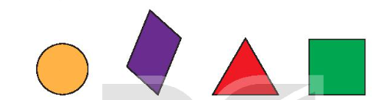
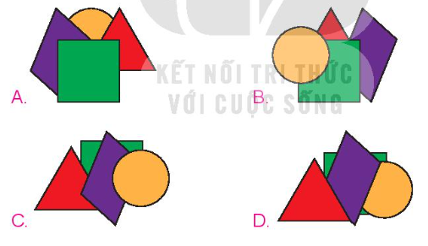
1. Chọn đáp án đúng
Việt có 4 miếng dán như sau:
Biết Việt dán hình bình hành sau khi dán hình vuông và trước khi dán hình tam giác. Hỏi hình nào dưới đây là sản phẩm của Việt?

Slide 13

Việc dán hình bình hành sau khi dán hình vuông và trước khi dán hình tam giác có nghĩa là 3 hình đó được dán theo thứ tự từ trước đến sau là: hình vuông, hình bình hành, hình tam giác. Hình dán trước sẽ là hình ở bên dưới trong hình vẽ.
Phương án A loại bị hình bình hành được dán trước khi dán hình vuông
Phương án B loại vì hình tam giác và hình bình hình dán trước khi dán hình vuông
Phương án C loại vì hình bình hành được dán sau khi dán hình tam giác

Slide 14

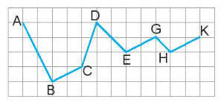

2. Quan sát hình sau, hãy chỉ ra:
a) Hai đoạn thẳng song song với nhau.
EG // HK
b) Hai đoạn thẳng vuông góc với nhau.
Hai đoạn thẳng AB và BC vuông góc với nhau

Slide 15
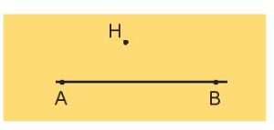
ABCD
3
a) Vẽ đường thẳng AB và điểm H không nằm trên đường thẳng AB (theo mẫu)

Slide 16
ABCD
3
b) Vẽ đường thẳng CD đi qua điểm H và vuông góc với đường thẳng AB.
C
D

Slide 17
ABCD
3
c) Vẽ đường thẳng EG đi qua điểm H và song song với đường thẳng AB.
C
E
G
D

Slide 18
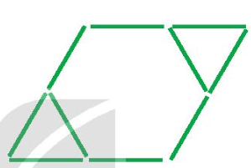
ABCD
4
Lấy các que tính xếp thành hình bên. Di chuyển 2 que tính để được 2 hình thoi.

Slide 19


Slide 20
Ai nhanh, ai đúng
GV có 2 khay (mỗi khay đựng các thẻ hình vuông, hình chữ nhật, hình thoi, hình bình hành)
Nhiệm vụ của các nhóm là đưa các thẻ trong khay về nhóm phù hợp (nhóm hình chữ nhật; nhóm hình thoi; nhóm hình bình hành; nhóm hình vuông).

Slide 21


